Slide 1
ИСТОРИЯ НОВОГОДНЕЙ
ИГРУШКИ В РОССИИ .
Ответственные :
учитель-логопед Статкевич Е.О.
воспитатели Мащалгина Г. П.
Буданцева О.И.
ГБДОУ детский сад № 34
2015 г

Slide 2
Цель работы:
- познакомить детей с историей возникновения и
видоизменения новогодних игрушек в России.
познакомить с технологией производства старинных
новогодних игрушек.
рассказать, где можно ознакомиться с коллекцией
старинных новогодних игрушек.

Slide 3
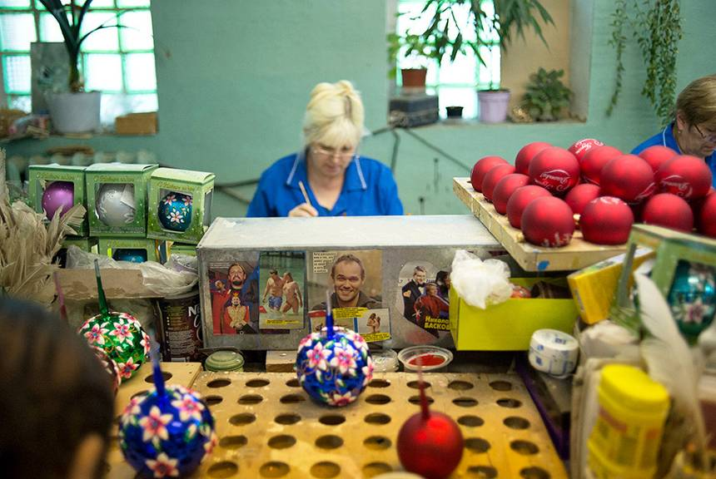
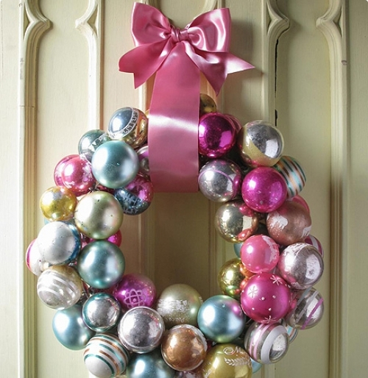
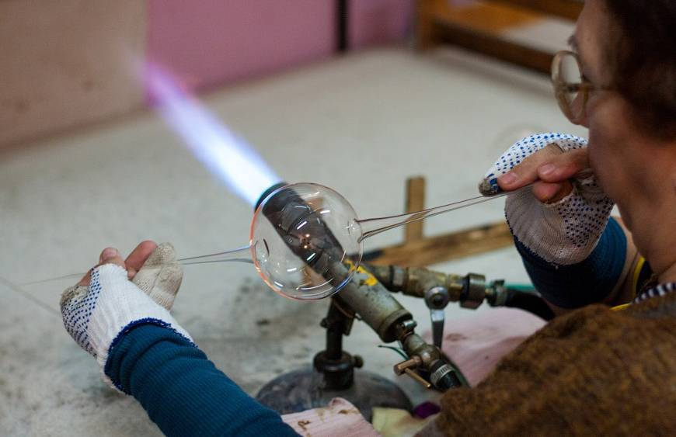
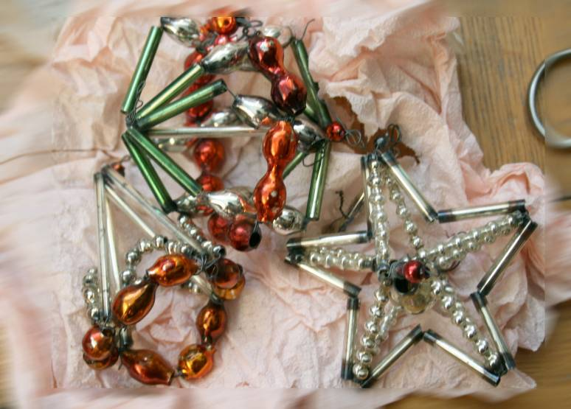
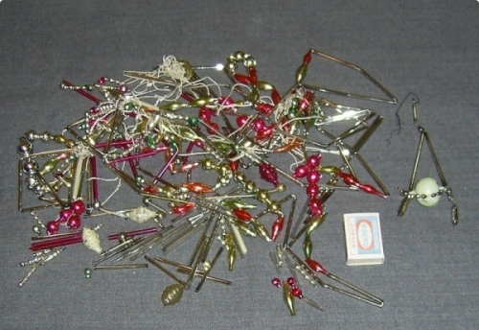
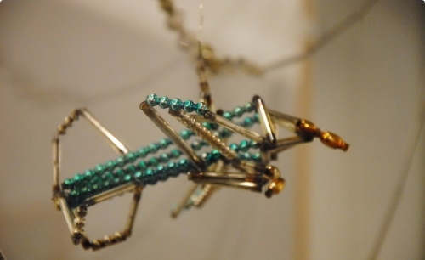
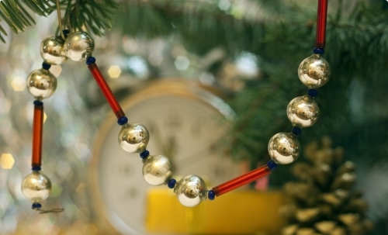
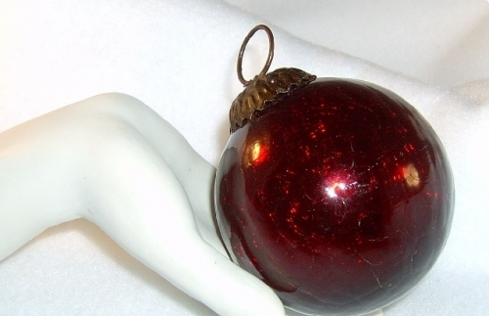
Notes:
Первые ёлки в России появились в 19 веке. Их ставили на крыши и заборы питейных заведений как украшение. Украшать же ёлки начали в 1860-1870 гг., повторяя европейскую моду. Елочных игрушек русского производства тогда еще не было, их заказывали в Европе. Уже тогда елочные игрушки четко делились на украшения для состоятельных и для тех, кто победнее. Купить игрушку из стекла для жителя России конца XIX века — было то же самое, что современному россиянину купить машину. Ёлочные шары были тяжелыми, поскольку тонкое стекло научились делать лишь к началу 20 века.
Первые стеклянные игрушки на территории СССР начали делать в период Первой мировой войны в Клину. Там мастера-артельщики выдували стеклянные изделия для аптек и прочих нужд. Но в военные годы пленные немцы научили их выдувать шары и бусы. Клинская фабрика «Елочка», кстати, по сей день остается единственной в России фабрикой, которая делает бусы для елок.

Slide 4
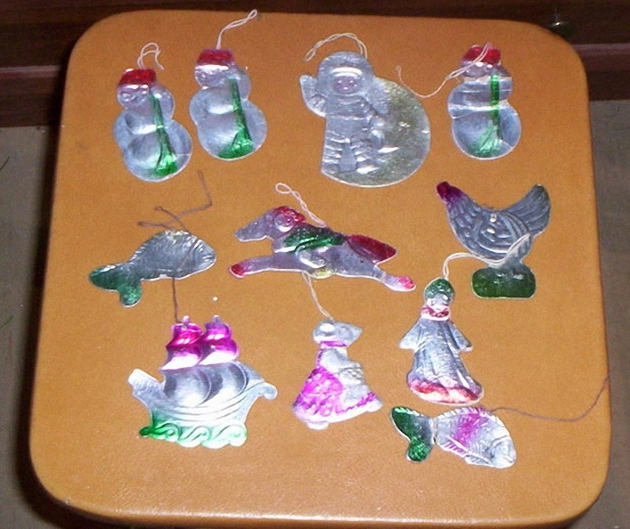
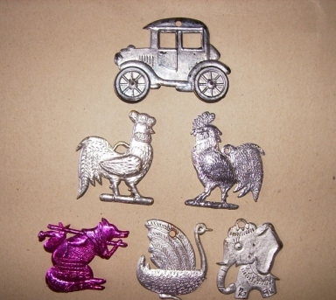
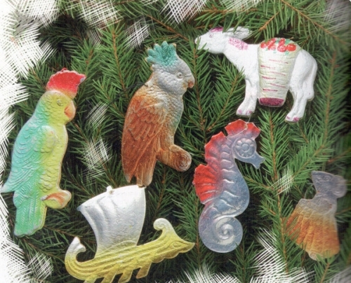
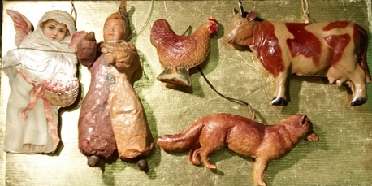
Notes:
Помимо стекла игрушки делали из картона. В дореволюционной России был популярен «дрезденский картонаж» — игрушки, склеенные из двух половинок выпуклого тонированного картона.

Slide 5
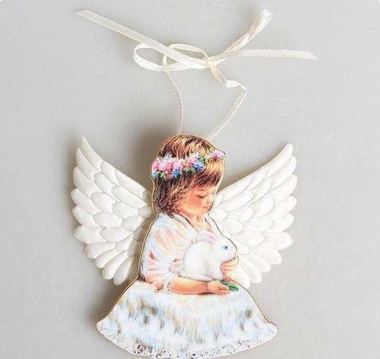
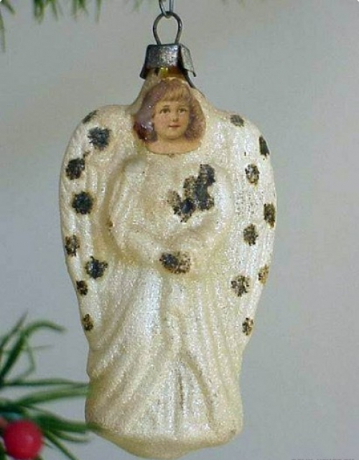
Notes:
На елки вешали и красивых куколок с литографическими (бумажными) лицами, приклеенными к «телу» из ткани, кружев, бисера, бумаги. К XX веку лица стали делать выпуклыми, из картона, позже — фарфоровыми.

